Slide 1
ORACLE VİRTUAL BOX İLE UBUNTU SANAL MAKİNESİ KURULUMU

Slide 2
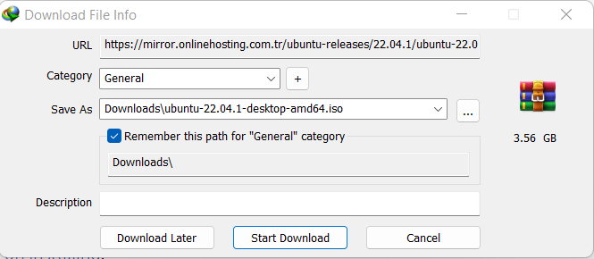
1-UBUNTU İŞLETİM SİSTEMİ «İSO» DOSYASINI İNDİR:
Ubuntu işletim sistemini kurmak için gerekli olan 3.50 GB boyutundaki iso dosyasını indirelim.

Slide 3
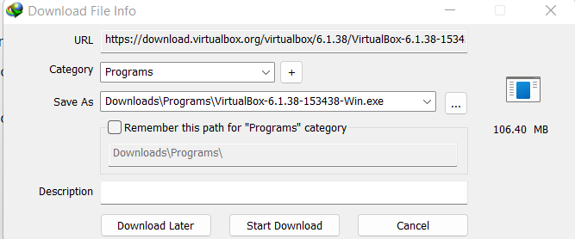
2-ORACLE VİRTUAL BOX UYGULAMASINI İNDİRELİM
Sanal makine kurulumu olarak bu uygulamayı tercih edeceğiz.

Slide 4
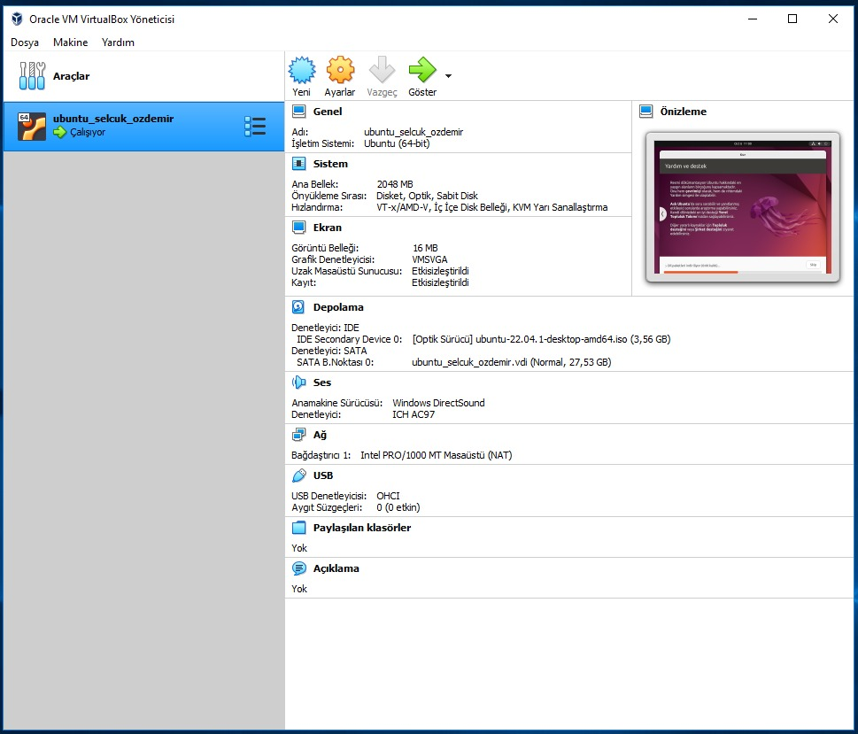
3-ORACLE VİRTUAL BOX İÇERİSİNDE BELLEK VE DİSK MİKTARI SEÇEREK SANAL MAKİNE KURULUMU BAŞLATALIM

Slide 5
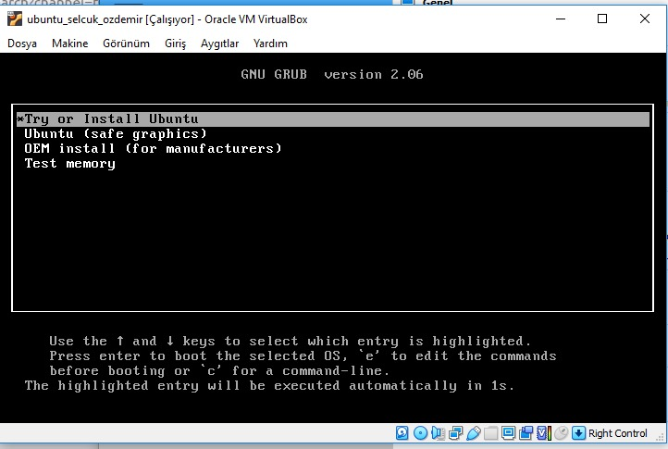
4-UBUNTU KURULUMUNA DEVAM EDELİM

Slide 6
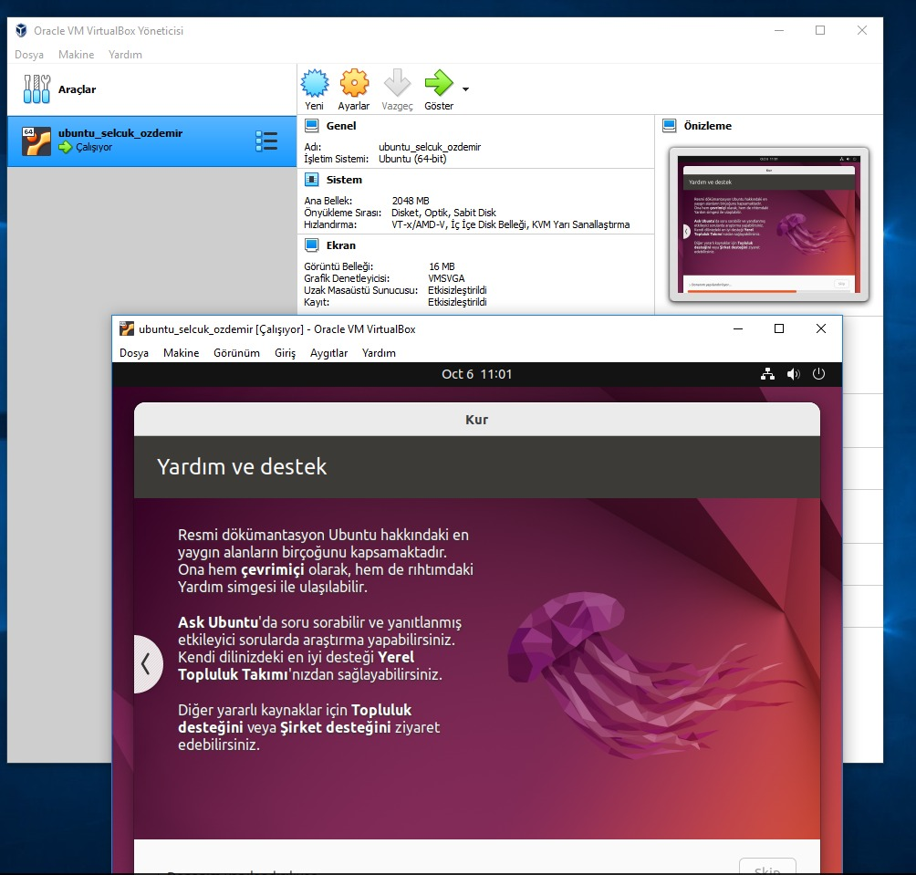
5-UBUNTU YÖNLENDİRMELERİNCE DEVAM EDELİM

Slide 7
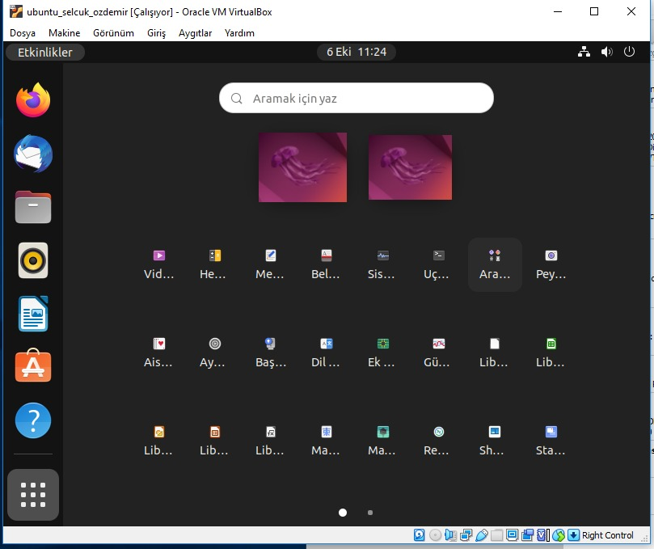
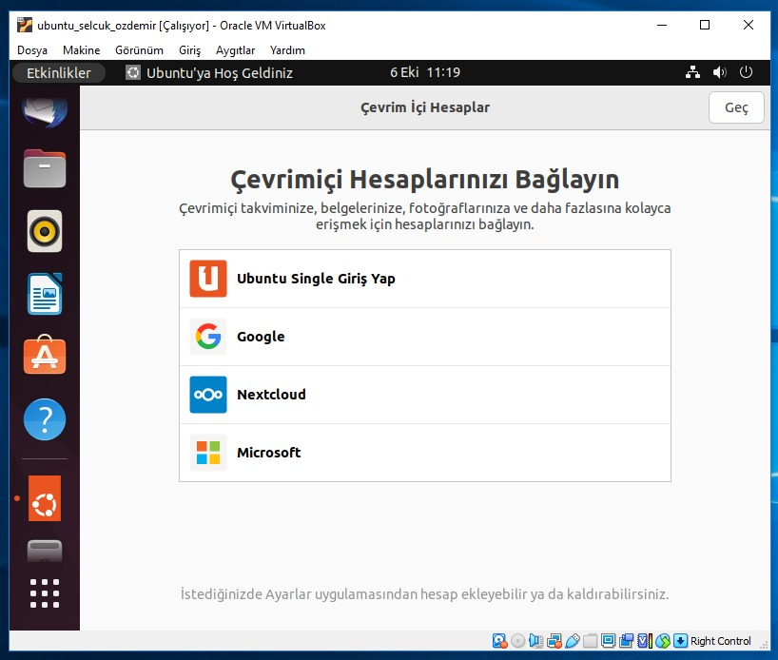
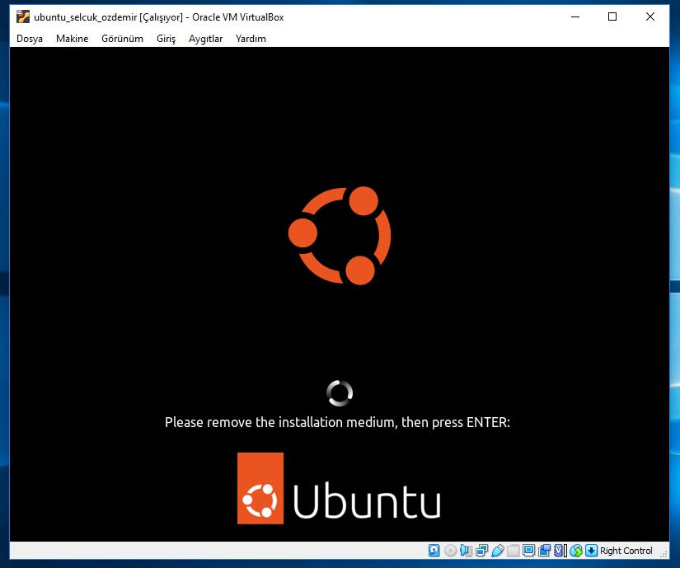
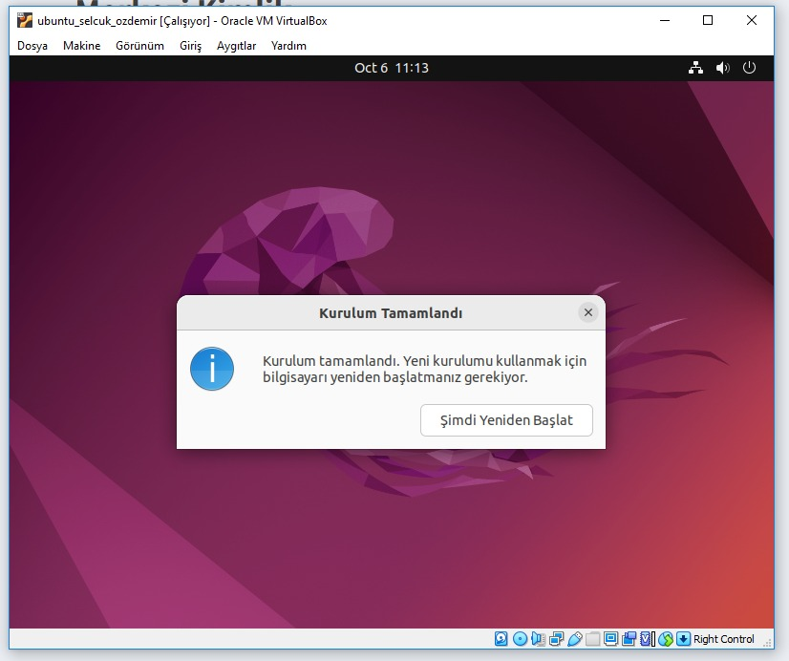
6-KURULUM TAMAMLANDI

